Slide 1



Długoterminowa ocena bezpieczeństwa i skuteczności leków biologicznych w MIZS pod patronatem Polskiego Towarzystwa Reumatologicznego
RADA NAUKOWA: Prof. dr hab. Ewa Tuszkiewicz-Misztal
Doc. dr hab. Lidia Rutkowska-Sak
Dr med. Jacek Postępski
Dr med. Zbigniew Żuber
Prof. dr hab. Witold Tłustochowicz
Prof. dr hab. Piotr Wiland

Slide 2
Rejestry leczenia biologicznego
1. Dlaczego powstały i nadal powstają rejestry
2. Istniejące rejestry
3. Po co nam (reumatologom dziecięcym) rejestr
4. Dlaczego rejestr „dziecięcy” powinien być (jest) ważny także dla dorosłych reumatologów

Slide 3
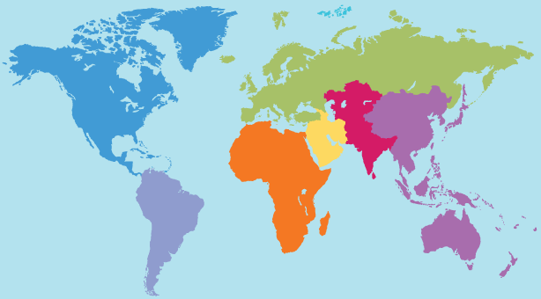
Select Biologic Registries
Denmark DANBIO
Norway NOR-DMARD
UK
BSRBR
Sweden ARTIS
Holland DREAM
Czech Republic ATTRA
USA CORRONA
France RATIO
Germany RABBIT
Mexico BIOBADAMEX
Spain BIOBADASER
Switzerland SCQM
Italy
GISEA LOHREN MONITORNET
Argentina GBP
Brazil BIOBADABRASIL
Notes:
3
3

Slide 4
European registries
Country | Name of Registry | Details
Sweden | ARTIS¹ STURE (Stockholm) SSATG (Southern Sweden) | Nationwide but organised on regional basis No concurrently recruited controls; utilises other RA cohorts for reference
UK | BSRBR² | National registry powered to detect 2-fold increase in lymphoma in comparison to a DMARD-treated cohort
Germany | RABBIT³ | National registry to describe long-term effectiveness Comparison with conventional DMARDs from national database
France | RATIO⁴ | Enhanced pharmacovigilance programme Includes reports from hospitals that may prescribe TNFi or manage patients with opportunistic infections or lymphomas
Spain | BIOBADASER⁵ | National database of RA patients on biologic response modifier therapy
Norway | NOR-DMARD⁶ | Registry based on DMARD (including TNFi) prescriptions
Denmark | DANBIO⁷ | Biologics registry
Czech Rep | ATTRA⁸ | Biologics registry
Netherlands | DREAM⁹ (and others) | Observational registry of TNF starters
Italy | GISEA¹⁰⁻¹¹, LOHREN¹² | Italian multicentre registry
Switzerland | SCQM¹³ | Longitudinal observational population based cohort study
Greece | HRBT¹⁴ | Biologics registry
1. Askling J, et al. Ann Rheum Dis 2006;65:707–12. 2. Hyrich KL, et al. Rheumatology 2008;47:1441–3. 3. Listing J, et al. Arthritis Res Ther 2006;8:R66. 4. Tubach F, et al. Joint Bone Spine 2005;72:456–60. 5. Gomez-Reino JJ, et al. Arthritis Rheum 2003;48:2122–7. 6. Kvien TK, Clin Exp Rheumatol 2005;23(5 Suppl 39):S188–94. 7. Hetland ML. Clin Exp Rheumatol 2005;23(5 Suppl 39):S205-7. 8. Tegzova D, et al. Ann Rheum Dis 2006;65(Suppl II):505. 9. Kievit W, et al. Ann Rheum Dis 2007;66:1473–8..10. Mancarella L, J Rheumatol 2007;34:1670–3. 11. Iannone F, et al. Ann Rheum Dis 2007;66:249–52. 12. Marchesoni A, et al. Ann N Y Acad Sci 2009;1173:837-46. 13. du Pan SM, et al. Arthritis Rheum 2009;61:560–8. 14. Flouri I, et al. Ann Rheum Dis 2009;68(Suppl3):430.
Notes:
4
4

Slide 5
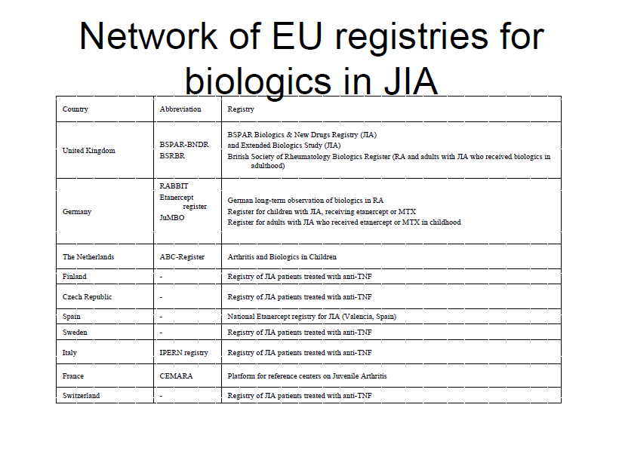

Slide 6
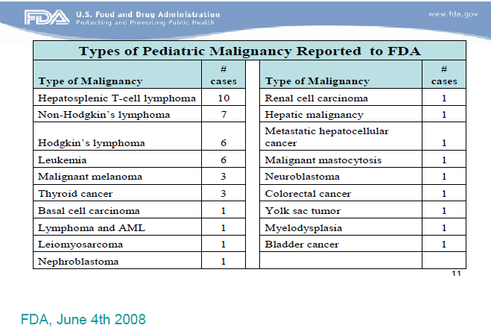

Slide 7
Conclusion:
In a study of lymphoma in 19,591 RA patients over 89,710 person-years of follow up, which included exposure to anti-TNF therapy in 10,815 patients, we did not observe evidence for an increase in the incidence of lymphoma among patients who received anti-TNF therapy
Note:
The rare fatal T cell hepatosplenic lymphoma has been observed so far only in young patients with inflammatory bowel disease upon treatment with monoclonal anti-TNF antibodies plus azathioprin
Notes:
7

Slide 8
Dlaczego rejestr u dzieci?
1 . Brak długotrwałych obserwacji bezpieczeństwa stosowanych leków biologicznych w RZS (MIZS)
2. Konieczność wykrywania zdarzeń niepożądanych, także rzadko występujących (neurologicznych, infekcyjnych, rozrostowych)*
3. Próba oceny mechanizmów biologicznych, ocena zaburzeń układu immunologicznego*
4. Potrzeba zgromadzenia danych w dużej – wieloośrodkowej-międzynarodowej skali
4. Pozytywna i pożyteczna współpraca pomiędzy klinicystami a producentami leków a także administracją rządową i ubezpieczycielami (płatnikami)
5. Wzrastająca ilość dzieci leczonych lekami biologicznymi (od 1999 r.)
6. Rosnąca ilość leków biologicznych zarejestrowanych do leczenia dorosłych (w dalszym etapie u dzieci)
7. MIZS to najczęściej występująca u dzieci przewlekła choroba zapalna leczona biologicznie

Slide 9
Dlaczego rejestr u dzieci?
Badania kliniczne przedrejestracyjne służą do osiągnięcia celu jakim jest rejestracja leku.
W badaniu klinicznym bierze udział wąska, wyselekcjonowana grupa chorych o w miarę ściśle określonych parametrach, wykluczani są pacjenci z chorobami współistniejącymi
W razie pojawiania się odchyleń od protokołu liczba pacjentów (obserwacji) ulega redukcji
Zdecydowanym priorytetem jest ocena bezpieczeństwa stosowanego leku biologicznego i ograniczenie do minimum powikłań, szczególnie wzrastającego ryzyka rozwoju nowotworów (zwłaszcza chłoniaków w przypadku stosowania blokerów TNFα)
Istotnym ograniczeniem jest czas prowadzenia badania, z góry określony
1. Zink A, et al. Ann Rheum Dis 2009;68: 1240-1246, , 2. Silman A, et al. Ann Rheum Dis 2000;59:419-20

Slide 10
Dlaczego rejestr u dzieci?
Rejestry służą długotrwałej obserwacji pacjentów w „normalnych warunkach” życiowych, badaniu działania leków oraz oceny ich bezpieczeństwa i skuteczności w codziennej praktyce klinicznej
Rejestry dostarczają informacji w trakcie długotrwałej obserwacji w różnych wariantach zastosowanego leczenia oraz w konfrontacji z innymi lekami przy współistniejących chorobach zmiennych warunkach oceny bezpieczeństwa i skuteczności leczenia* *. Geborek P, Saxne T. Rheumatology 2000;39:1159-61
Clinical and epidemiological research
Safety and efficacy of combination of etanercept and methotrexate compared to treatment with etanercept only in patients with juvenile idiopathic arthritis (JIA): preliminary data from the German JIA Registry * G Horneff¹,², F De Bock¹, I Foeldvari³, H J Girschick⁴, H Michels⁵,D Moebius⁶,H Schmeling²,⁷, and the German and Austrian Paediatric Rheumatology Collaborative Study Group
Ann Rheum Dis 2009;68:519-525 doi:10.1136/ard.2007.087593

Slide 11
REJESTR - za i przeciw
ZA | PRZECIW
Duża liczba chorych | Brak randomizacji
Większa możliwość wykrycia rzadkich powikłań | Niejednorodne wskazania do leczenia
Rejestracja pacjentów odpowiada praktyce klinicznej | Niepełne dane
Możliwość prowadzenia różnorodnych obserwacji | Możliwość błędnej oceny czynników ryzyka
Możliwość długoletniej obserwacji | Stronnicza ocena danych
Możliwość oceny całokształtu leczenia i przebiegu choroby | Wybór grupy referencyjnej
Wyniki mogą być użyte do całościowej oceny postępowania i zmiany standardów postępowania
Zink A, et al. Ann Rheum Dis 2009;68: 1240-1246.

Slide 12
z MIZS w dorosłość
Badania Packhan i Hall u 246 dorosłych, którzy zachorowali w wieku rozwojowym na MIZS wykazały, że 43,3% z nich ma nadal aktywny proces chorobowy, u 54,4% aktywność wskaźników laboratoryjnych ostrego procesu zapalnego jest podwyższona, u 42,9% stwierdza się ciężki stopień inwalidztwa(*). U 30% chorych z postacią nielicznostawową i zapaleniem błony naczyniowej oka rozwija się jaskra bez współistnienia chorób z grupy spondyloarthropatii. Podobne obserwacje na mniejszej (65 osób) grupie chorych z MIZS w wieku dorosłym przedstawił Zak i współpracownicy(**).
* Packham JC, Hall MA. Long-term follow-up of 246 adults with juvenile idiopathic arthritis: functional outcome. Rheumatology (Oxford) 2002; 41: 1428-35
** Zak M, Pedersen F.K. Juvenile chronic arthritis into adulthood: a long-term follow-up study. Rheumatology 2000; 39: 198-204

Slide 13
z MIZS w dorosłość
316 chorych – 14,9 lat obserwacji
Predyktory złego rokowania:
- ↑ OB
- symetryczne i aktywne zapalenie stawów
- RF IgM +
- DR B108, DRB101, HLA-B27
- wczesny początek
- płeć żeńska
Flato B et al., J Rheumatol, 2003, 2, 386-93

Slide 14
z MIZS w dorosłość
Zaburzenia wzrostu > 2 SD u:
41% chorych z postacią układową
11% chorych z postacią wielostawową
Lokalne zaburzenia wzrastania u chorych z postacią nielicznostawową.
- Aktywność choroby nadal u:
50% chorych
- Upośledzenie funkcji narządów wewnętrznych u:
30% chorych
Minden K, Horm Res, 2009, suppl 1:20-5

Slide 15
z MIZS w dorosłość
MIZS z zajęciem narządu wzroku u dorosłych
57% - zaćma
33% - jaskra
30% - zrosty tylne
13,3% (↓ 15l. choroby) pogorszenie ostrości wzroku
26,7% (↑ 15 l. choroby)
50% - nadal aktywne zmiany zapalne
Camuglia JE et al., Ocul Immunol Inflamm, 2009, 5, 330-4

Slide 16
z MIZS w dorosłość
Śmiertelność chorych dorosłych z mizs była w latach 1960 – 1993 wyższa niż w populacji ogólnej według badań Rochester Epidemiology Project.
French AR et all, Arth and Rheum, 2001, 44, 3, 523-527
Śmiertelność chorych z mizs nie uległa zmianie w dobie leczenia biologicznego i jest porównywalna do lat 1992 – 2001 (0,23%)
Hashkes PJ et all, Arthritis Rheum, 2010, 62(2), 599-608

Slide 17
Badanie Lovella
Najdłuższe, 8-letnie obserwacje dotyczące leczenia MIZS ETA przedstawił w kilku doniesieniach Lovell i wsp. Do badania początkowo włączono 69 pacjentów z rozpoznaniem wielostawowego MIZS, którzy niedostatecznie zareagowali na leczenie MTX. Skuteczność leczenia oceniano za pomocą kryteriów poprawy opracowanych przez ACR: Pediatric 30 (Pedi 30), Pedi 50, Pedi 70, Pedi 90, Pedi 100. Bezpieczeństwo terapii oceniano za pomocą rejestracji poważnych zdarzeń niepożądanych (SAE) oraz poważnych infekcji. W badaniu chorzy otrzymywali ETA w dawce 0,4 mg/kg m.c. dwa razy w tygodniu. W pierwszej fazie badania prowadzonego metodą otwartą u 74% chorych stwierdzono poprawę wg ACR Pediatric 30. W drugiej fazie badania z ETA i placebo randomizowano chorych dobrze odpowiadających na leczenie w pierwszej fazie badania. Do trzeciej fazy badania prowadzonego metodą otwartą zgłosiło się 58 (84%) spośród 69 chorych pierwotnie biorących udział w badaniu. Spośród tych 58 osób 42 (58%) kontynuowało leczenie ETA przez 4 lata, a 26 chorych (45%) rozpoczęło 8 rok leczenia ETA.
Lovell DJ, Reiff A, Ilonite NT et. all. Safety and efficacy of up to eight years of continuous etanercept therapy in patients with juvenile rheumatoid arthritis. Arthritis Rheum 2008; 58: 1496-1504

Slide 18
Badanie Lovella
Kryterium poprawy ACR 70 osiągnęło 100% pacjentów leczonych przez pełne 8 lat (11 na 11), natomiast 61% chorych uzyskało poprawę ACR 70 w całej grupie nadal uczestniczącej w badaniu (niezależnie od czasu obserwacji). Spośród całej grupy chorych (69) poddanych analizie skuteczności leczenia uzyskano następujące rezultaty, kryteria poprawy ACR 30, 50,70, 90 i 100 uzyskało odpowiednio wśród:
83%, 77%, 61%, 41% i 18% chorych. Według autorów osiągnięta poprawa nie zmniejszała się, wraz z wydłużaniem czasu obserwacji. Tylko 7 chorych wyłączono z badania z powodu braku efektów leczenia. U większości dzieci udało się odstawić dotychczasowe leczenie GKS, przy utrzymaniu stałej dawki MTX. U 16 osób uczestniczących w badaniu zanotowano 39 poważne zdarzenia niepożądane (SAEs), ryzyko wystąpienia poważnego zdarzenia niepożądanego wyniosło 0,12 na pacjenta/rok, nie wzrastało w miarę wydłużania czasu obserwacji. Ryzyko wystąpienia poważnej infekcji oceniono jako niskie. Nie stwierdzono przypadków gruźlicy, oportunistycznych infekcji, choroby nowotworowej, tocznia, demielinizacji ani zgonu.
Lovell DJ, Reiff A, Ilonite NT et. all. Safety and efficacy of up to eight years of continuous etanercept therapy in patients with juvenile rheumatoid arthritis. Arthritis Rheum 2008; 58: 1496-1504

Slide 19
Rejestr niemiecki
Autorzy rejestru niemieckiego i austriackiego (Horneff G. i wsp.) obserwowali w badaniach porównawczych grupę 604 chorych na MIZS leczonych ETA, w tym 504 pacjentów w skojarzonej terapii MTX i ETA oraz 100 chorych pozostających wyłącznie w monoterapii ETA. Autorzy rejestru niemieckiego i austriackiego wykazali podobną skuteczność i tolerancję leczenia ETA w obu grupach chorych. Wykluczono z analizy tych chorych, którzy otrzymywali dodatkowo inne leki modyfikujące przebieg choroby [6,7]. Należy nadmienić, że w opracowaniu autorów niemieckich i austriackich uwzględniono chorych ze wszystkimi postaciami klinicznymi MIZS; największy procentowy udział mieli pacjenci z:
wielostawowym MIZS (27%), z zapaleniem przyczepów ścięgien (27%) oraz nielicznostawowym MIZS (25%).
Horneff G, De Bock F, Foeldvari I et all. Safety and efficacy of combination of Etanercept and Methotrexate compared to treatment with Etanercept only in patients with juvenile idiopathic arthritis (JIA). Preliminary data from the German JIA Registry. Ann Rheum Dis 2009; 68: 519-525

Slide 20
Rejestr niemiecki
Parametry aktywności choroby ulegały znaczącemu zmniejszeniu w trakcie leczenia zarówno w grupie leczonych ETA i MTX, jak również w grupie leczonej tylko ETA. Po 12 miesiącach leczenia poprawę odpowiednio na poziomie ACR Pedi 30/50/70 uzyskało w grupie leczonych ETA i MTX: 81%/74%/62%, w grupie leczonych wyłącznie ETA: 70%/63%/45%. W całej grupie 604 leczonych chorych odnotowano 25 poważnych zdarzeń niepożądanych związanych z zakażeniem i 23 poważnych zdarzeń niepożądanych nie mających związku z infekcją. W grupie leczonej kombinacją ETA i MTX zanotowano 3 przypadki chorób rozrostowych.
W grupie pacjentów na monoterapii ETA odnotowano 1 infekcyjne i 3 nieinfekcyjne poważne zdarzenia niepożądane, nie zarejestrowano wystąpienia choroby rozrostowej. Ryzyko wystąpienia poważnego zdarzenia niepożądanego było małe - 0,05 na pacjenta/rok w grupie leczonej ETA i MTX, a jeszcze mniejsze w grupie chorych leczonych tylko ETA 0,01 na pacjenta/rok. W ocenie autorów tolerancja leczenia według obu schematów terapeutycznych była porównywalna
Horneff G, De Bock F, Foeldvari I et all. Safety and efficacy of combination of Etanercept and Methotrexate compared to treatment with Etanercept only in patients with juvenile idiopathic arthritis (JIA). Preliminary data from the German JIA Registry. Ann Rheum Dis 2009; 68: 519-525

Slide 21
Rejestr holenderski
Dane holenderskiego rejestru leczenia MIZS etanerceptem obejmują 146 chorych na MIZS. Średnia czasu obserwacji chorych (od rozpoznania) wynosiła 2,5 roku (0,3 – 7,3 lat), natomiast terapii ETA - 1,7 roku (0,1- 6,8 lat). Obserwacji poddano pacjentów z wszystkimi postaciami MIZS, procentowy udział poszczególnych postaci klinicznych MIZS był następujący: 27% - systemowy, 46% wielostawowy (w tym 8% - z ujemnym czynnikiem reumatoidalnym RF a 38% z RF (+), 19% z rozszerzającym nielicznostawowym MIZS, 3% z zapaleniem przyczepów ścięgien, oraz 5% z ŁZS. Zdecydowana większość (77%) chorych odpowiedziało dobrze na leczenie już po 3 miesiącach terapii (ACR Pediatric 30) i u większości z nich poprawa utrzymywała się. Dłuższego okresu terapii dla uzyskania poprawy wymagali chorzy z uogólnioną postacią choroby. Wśród wszystkich chorych poddanych obserwacji kryteria pełnej remisji wśród poszczególnych postaci choroby kształtowały się następująco: z uogólnioną postacią choroby u 38% pacjentów, z nielicznostawową postacią – u 32%, z postacią wielostawową (RF - ) 38%, z postacią wielostawową (RF+) 36%.
Prince FH, Twilt M, Ten Cate R et all. Long-term follow-up on effectiveness and safety of etanercept in JIA: the Dutch national register. Ann Rheum Dis 2009; 68: 635-641

Slide 22
Rejestr holenderski
Kryteria remisji spełniało 36% pacjentów po średnio 1,7 roku leczenia. W systemowym MIZS przy złej odpowiedzi na leczenie ETA trzech chorych dobrze odpowiedziało na leczenie anakinrą. Ryzyko wystąpienia poważnego zdarzenia niepożądanego były niskie (0,029 na pacjenta/rok).
W trakcie leczenia ETA u 39 dzieci obserwowano działania niepożądane takie jak: reakcje w miejscu iniekcji, nudności, bóle głowy, zaburzenia koncentracji. Niegroźne infekcje obserwowano u 17 dzieci, ciężkie infekcje żołądkowo-jelitowe u 4, sarkoidozę u 2, immunologicznie uwarunkowane choroby jelit u 2 i padaczkę u 1 dziecka. Trzech chorych z uogólnioną postacią choroby zmarło. Terapię przerwano u nich z powodu nieskuteczności terapii nie później niż 8 miesięcy przed zgonem. Spośród nich jedno dziecko zmarło w przebiegu gruźlicy po wprowadzeniu kolejnego leku biologicznego – INF, drugie dziecko zmarło w trakcie leczenia immunosupresyjnego z powodu zakażenia uogólnionego, a trzecie dziecko zmarło w przebiegu prawdopodobnie zespołu aktywacji makrofaga.
Prince FH, Twilt M, Ten Cate R et all. Long-term follow-up on effectiveness and safety of etanercept in JIA: the Dutch national register. Ann Rheum Dis 2009; 68: 635-641

Slide 23
Skuteczność leczenia w skali ACR Pedi
Lovell – do badania włączono 69 pacjentów z rozpoznaniem wielostawowego MIZS, którzy niedostatecznie zareagowali na leczenie MTX.
Horneff G. i wsp. obserwowali w badaniach porównawczych grupę 604 chorych na MIZS leczonych ETA, w tym 504 pacjentów w skojarzonej terapii MTX i ETA oraz 100 chorych pozostających wyłącznie w monoterapii ETA.
procentowy udział poszczególnych postaci klinicznych MIZS był następujący: wielostawowym MIZS (27%), z zapaleniem przyczepów ścięgien (27%) oraz nielicznostawowym MIZS (25%).
Dane holenderskiego rejestru leczenia MIZS etanerceptem obejmują 146 chorych na MIZS, z wszystkimi postaciami MIZS, procentowy udział poszczególnych postaci klinicznych MIZS był następujący: 27% - systemowy, 46% wielostawowy (w tym 8% - z ujemnym czynnikiem reumatoidalnym RF a 38% z RF (+), 19% z rozszerzającym nielicznostawowym MIZS, 3% z zapaleniem przyczepów ścięgien, oraz 5% z ŁZS.

Slide 24
Skuteczność leczenia w skali ACR Pedi
Badanie Lovella -Spośród całej grupy chorych (69) poddanych analizie skuteczności leczenia uzyskano następujące rezultaty, kryteria poprawy
ACR 30, 50, 70, 90 i 100 uzyskało odpowiednio wśród:
83%, 77%, 61%, 41% i 18% chorych. Według autorów osiągnięta poprawa nie zmniejszała się, wraz z wydłużaniem czasu obserwacji.
Rejestr niemiecki HORNEFF Po 12 miesiącach leczenia poprawę odpowiednio na poziomie
ACR Pedi 30/50/70 uzyskało w grupie leczonych ETA i MTX: 81%/74%/62%, w grupie leczonych wyłącznie ETA: 70%/63%/45%.
Rejestr MIZS ACR Pedi 30%, 50%, 70%, 90% oraz 100% odpowiednio u 61.5%, 37.5%, 17.5%, 7% oraz 4,5% pacjentów po 1 miesiącu, 79%, 63%, 28%, 17% oraz 15% pacjentów po 3 miesiącach oraz 89%, 81%, 52.5%, 22.5% oraz 21.5% pacjentów po 12 miesiącach leczenia biologicznego

Slide 25
AE i SAE
Rejestr D - Horneff
W całej grupie 604 leczonych chorych odnotowano 25 poważnych zdarzeń niepożądanych związanych z zakażeniem i 23 poważnych zdarzeń niepożądanych nie mających związku z infekcją. W grupie leczonej kombinacją ETA i MTX zanotowano 3 przypadki chorób rozrostowych.
W grupie pacjentów na monoterapii ETA odnotowano 1 infekcyjne i 3 nieinfekcyjne poważne zdarzenia niepożądane, nie zarejestrowano wystąpienia choroby rozrostowej. Ryzyko wystąpienia poważnego zdarzenia niepożądanego było małe - 0,05 na pacjenta/rok w grupie leczonej ETA i MTX, a jeszcze mniejsze w grupie chorych leczonych tylko ETA 0,01 na pacjenta/rok. W ocenie autorów tolerancja leczenia według obu schematów terapeutycznych była porównywalna
Rejestr NL
W trakcie leczenia ETA u 39 dzieci obserwowano działania niepożądane takie jak: reakcje w miejscu iniekcji, nudności, bóle głowy, zaburzenia koncentracji. Niegroźne infekcje obserwowano u 17 dzieci, ciężkie infekcje żołądkowo-jelitowe u 4, sarkoidozę u 2, immunologicznie uwarunkowane choroby jelit u 2 i padaczkę u 1 dziecka. Trzech chorych z uogólnioną postacią choroby zmarło. Terapię przerwano u nich z powodu nieskuteczności terapii nie później niż 8 miesięcy przed zgonem. Spośród nich jedno dziecko zmarło w przebiegu gruźlicy po wprowadzeniu kolejnego leku biologicznego – INF, drugie dziecko zmarło w trakcie leczenia immunosupresyjnego z powodu zakażenia uogólnionego, a trzecie dziecko zmarło w przebiegu prawdopodobnie zespołu aktywacji makrofaga.
Rejestr PL MIZS
Zastosowane leczenie było dobrze tolerowane; zgłoszono 730 zdarzeń niepożądanych u 218 pacjentów leczonych w okresie od 6 do 48 miesięcy czyli 390,6 pacjentolat. Wskaźnik zdarzeń niepożądanych wyniósł 1,87/pacjenta/rok. Zanotowano 6 SAE w tym 1 zespół MAS, 1 gruźlica, 1 zaburzenia neurologiczne, 3 zakażenia oportunistyczne. Nie zanotowano zgonu.

Slide 26
REJESTR MIZS przy PTR
W kwietniu 2009 roku przy udziale Sekcji Pediatrycznej Polskiego Towarzystwa Reumatologicznego przy poparciu Prezesa i Zarządu PTR i konsultanta krajowego w dziedzine reumatologii powołano do życia niezależny ogólnopolski rejestr pt. ”Długoterminowa ocena bezpieczeństwa i skuteczności leczenia MIZS”. Inspiracją do powstania tego przedsięwzięcia stała się konieczność ciągłego monitorowania pacjentów z MIZS przez lekarzy prowadzących terapię jako jedyny sposób na wypracowanie nowych rekomendacji leczenia MIZS.
Powstanie i prowadzenie rejestru było możliwe dzięki grantowi naukowemu firmy Pfizer Polska Sp. z o.o. (dawniej Wyeth Sp. z o.o.). Program rejestru przygotowała i administruje nim firma Index Copernicus International SA.

Slide 27
REJESTR MIZS przy PTR
Prowadzenie rejestru ma na celu:
1. długoterminową ocenę bezpieczeństwa stosowanego leczenia przez prowadzenie dokładnej oceny zdarzeń niepożądanych,
2. długoterminową ocenę skuteczności leczenia na podstawie oceny aktywności choroby przed włączeniem leku biologicznego, po miesiącu, 3 i 6 miesiącach oraz po roku leczenia. Jeżeli leczenie będzie kontynuowane ponad rok ocena będzie dokonywana 2 razy w roku wraz z oceną jakości życia pacjentów (wszystkie oceny muszą być dokonywane przy pomocy tych samych narzędzi we wszystkich ośrodkach),
3. . integrację środowiska reumatologów dziecięcych wokół problemu leczenia ciężko chorych dzieci
4. dokładne omówienie powodów odstawiania leczenia lub zmiany terapii,
4. ocenę kosztu terapii na podstawie danych z rejestru
5. zebranie danych dotyczących przebiegu choroby
6. poddanie analizie statystycznej wieloośrodkowych danych
7. opracowanie wspólnych standardów postępowania
8. zastosowanie nowoczesnych systemów informatycznych

Slide 28
REJESTR MIZS przy PTR
PTR jest odpowiedzialne za wybór ośrodków badawczych i Badaczy biorących udział w Rejestrze, przy czym Rejestr jest otwarty dla wszystkich zainteresowanych ośrodków.
Jedynie prowadząc obserwację licznej grupy pacjentów można zarejestrować pozytywne efekty leczenia, ustalić szczegółowe wskazania do włączenia leczenia biologicznego, zauważyć i opisać wszystkie działania niepożądane leku. Prowadzenie ogólnopolskiego rejestru wszystkich chorych na MIZS leczonych lekami biologicznymi przyczyni się do realizacji tych zadań.

Slide 29
REJESTR MIZS przy PTR
Materiał
Do badania włączono 296 pacjentów z MIZS, u których nie uzyskano zadowalającej odpowiedzi na leczenie konwencjonalne LMPCh. Włączeni do badania chorzy prezentowali różne kliniczne podtypy choroby
Dane 218 pacjentów z MIZS leczonych lekami biologicznymi w skojarzeniu z innymi LMPCh przez co najmniej 6 miesięcy w 17 ośrodkach reumatologicznych w Polsce poddano analizie statystycznej.

Slide 30
Wyniki polskiego rejestru leczenia biologicznego MIZS
przy Polskim Towarzystwie Reumatologicznym
Liczba ośrodków uczestniczących w badaniu: 17
Liczba badaczy aktywnych: 47
Liczba zgłoszonych pacjentów: 296 (276*)
Liczba pacjentów z zarejestrowanymi wizytami: 224 (202*)
Dziewczynek: 195 (183*)
Chłopców: 101 (93*)
Liczba ankiet skończonych :1375 (1144*)
*dane z lutego 2010

Slide 31
REJESTR MIZS przy PTR
Metody
Protokół badania został zatwierdzony przez Komisję Bioetyczną. Rejestrację wizyt (włączanie pacjentów) rozpoczęto od roku 2003, badanie jest nadal kontynuowane, nie określono daty zakończenia zbierania danych. Kwalifikacja do badania poprzedzona była uzyskaniem od pacjenta/rodziców zgody na udział w nim. Przechowanie i opracowanie danych zostało dokonane z zachowaniem poufności zgodnie z polskim ustawodawstwem*.
*Ustawa o ochronie danych osobowych z dn. 29.08.1997r.

Slide 33
REJESTR MIZS przy PTR
Wiek [lata; średnia (SD)]: 13 (4.2); zakres 4.3 - 21.5
Płeć: Żeńska - 66%; Męska - 34%
Masa ciała [kg; średnia (SD)]: 35 (16.0); zakres 10 - 82
Wzrost [cm; średnia (SD)]: 135 (122.2); zakres 85 – 181
Okres trwania MIZS od wystąpienia objawów do rozpoczęcia leczenia lekiem biologicznym [mies.; średnia (SD)] 52 (42,9); zakres 2-118

Slide 34
Liczba dzieci włączanych sukcesywnie do leczenia w latach

Slide 35
OB

Slide 36
Sztywność poranna (w minutach)

Slide 37
Sprawność fizyczna oceniana przez CHAQ

Slide 38
Ocena skuteczności terapii wg lekarza (>6-10)

Slide 39
Całościowa ocena terapii wg pacjenta

Slide 40
Całościowa ocena terapii wg rodziców dziecka

Slide 41
Przerwane leczenie
u 67 pacjentów
powody przerwania:
  rezygnacja rodziców (6)
  brak efektów leczenia (6)
  ukończone 18 lat (7)
  remisja (48)
wznowiono leczenie u 7 pacjentów z powodu nawrotu choroby

Slide 42
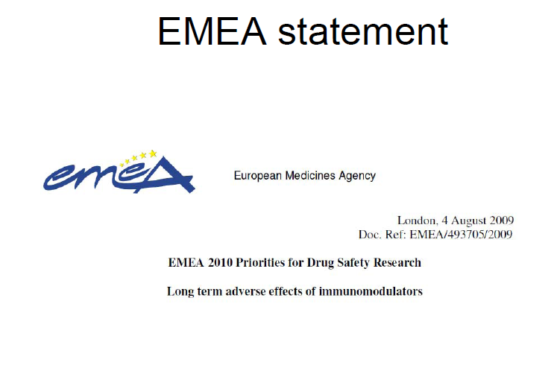
FDA workshop for a paediatric rheumatology observational strategy” (May 12, 2009).
Long term safety of biologics in JIA is lacking.
Detection of rare events via international collaboration between both sides of the Atlantic.
Large scale international pharmacovigilance registries are required.
Support and participation by the pharmaceutical industry is encouraged.
EMEA statement*
Concern:
adverse events (neurological, infections, malignancies)
Plausible biological mechanism: failing immune surveillance
Suitable research methodologies: long- term epidemiological follow-up studies of adverse events; subgroup analysis to study risk factors
*EMEA, London, 4 august 2009

Slide 43

Dziękuję za uwagę

